Slide 1
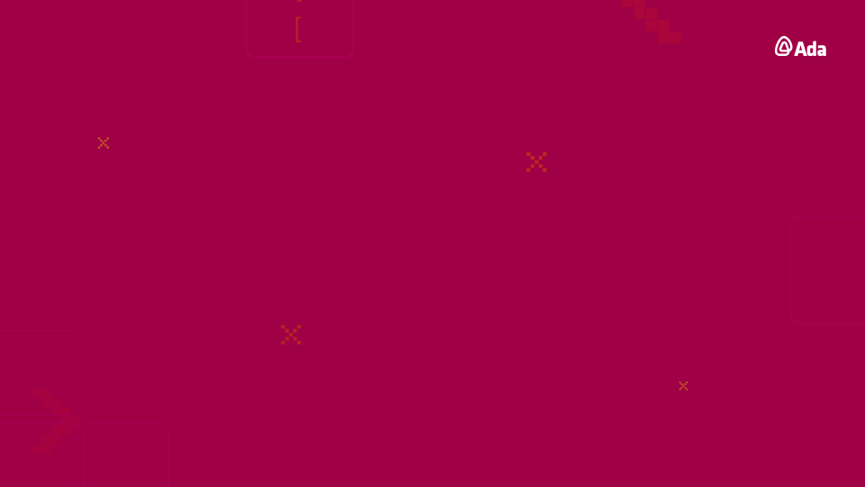
Flexbox & SVG

Slide 2
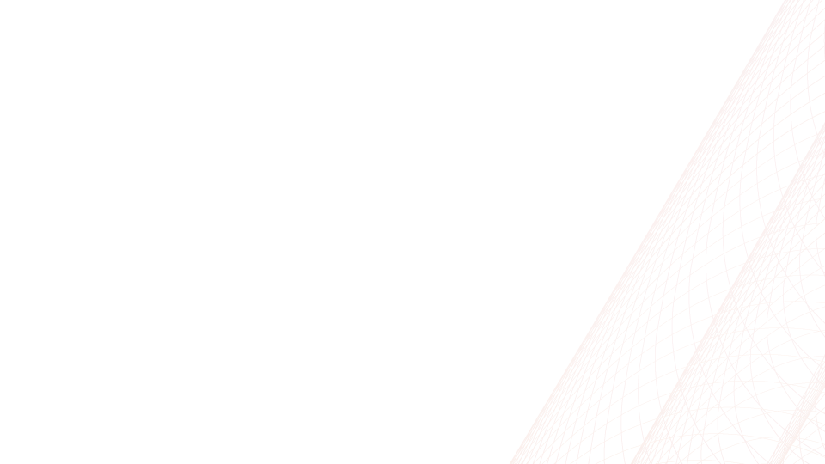
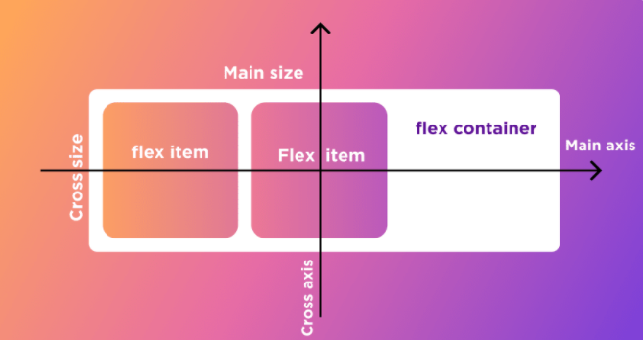
Qué flexbox
Como su nombre lo indica, Flexbox es un modelo de cajas flexibles, esto significa que las dimensiones de las cajas son elásticas y pueden expandirse o encogerse. En otras palabras, aunque se definan un alto o ancho, estos valores no siempre serán respetados por el navegador al dibujar el documento.

Slide 3
Propiedades basicas
Flex-direction: Establece cómo se colocan los elementos flex en el contenedor flex definiendo el eje principal y la dirección (normal o invertida).
Justify-content: Define cómo el navegador distribuye el espacio entre y alrededor de los elementos de contenido a lo largo del eje principal de un contenedor flexible, y del eje en línea de un contenedor de rejilla.
Align-ítems: Afecta a cómo se alinean los elementos tanto en diseños Flexbox como Grid.
Flex-wrap: Define si los elementos flexibles son forzados en una sola línea o pueden fluir en múltiples líneas. Si se establece en múltiples líneas, también define el eje transversal que determina la dirección en la que se apilan las nuevas líneas.

Slide 4
SVG
SVG (Scalable Vector Graphics) es un formato vectorial poco conocido pero muy útil para su uso online por su flexibilidad y por la capacidad de ofrecer gráficos con calidad.
De cara a buscadores, al ser un lenguaje de marcado XML es indexable.
Podemos aplicar estilos CSS para modificar cualquier aspecto del elemento o los elementos que forman parte de la composición, todos juntos o a cada uno de ellos por separado.

